Slide 1
МАДОУ «ДС № 23 г.Челябинска»
Механизмы создания здоровьесберегающей образовательной среды, способствующей раннему физическому развитию детей дошкольного возраста

Slide 2
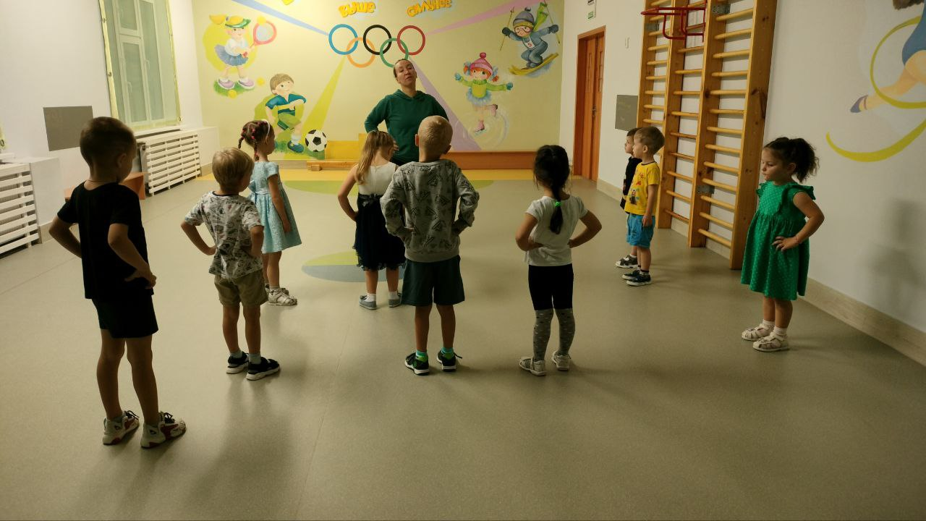
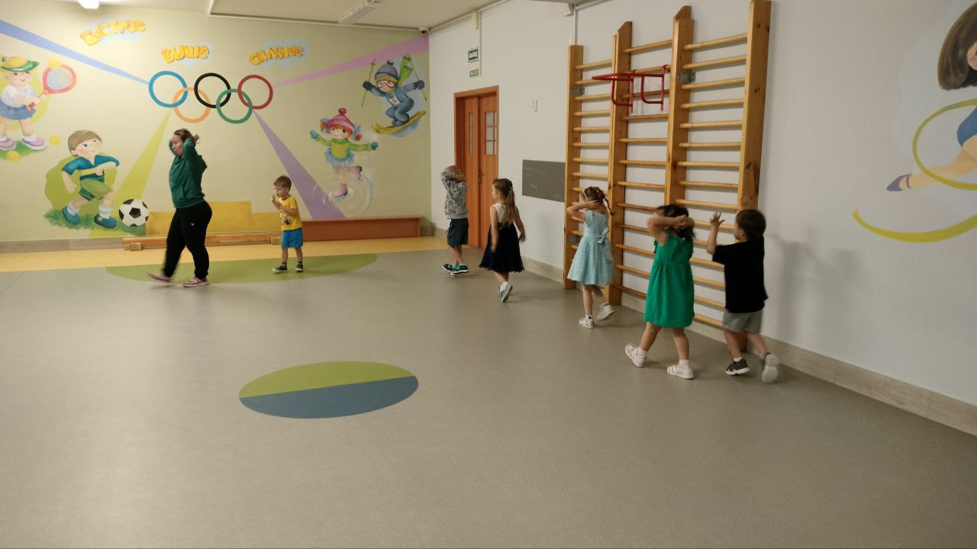
Традиционная зарядка с утра

Slide 3
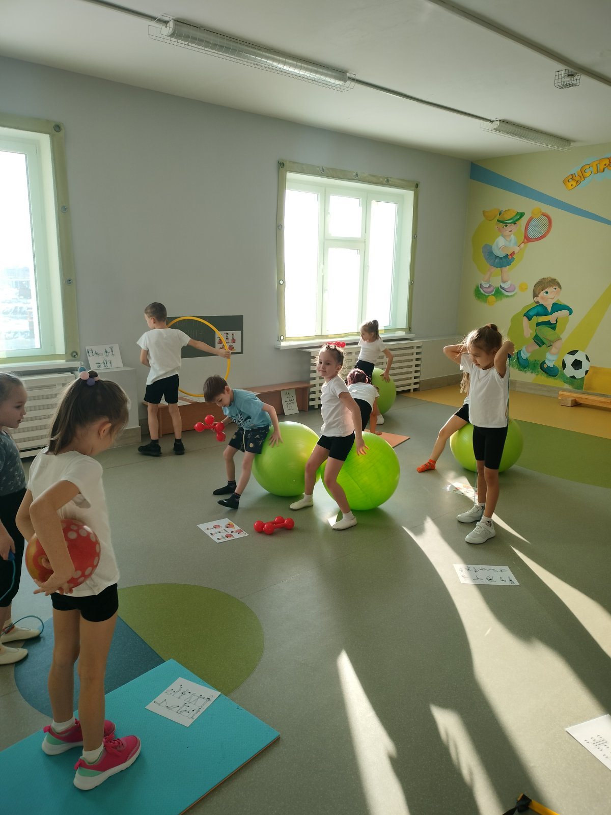
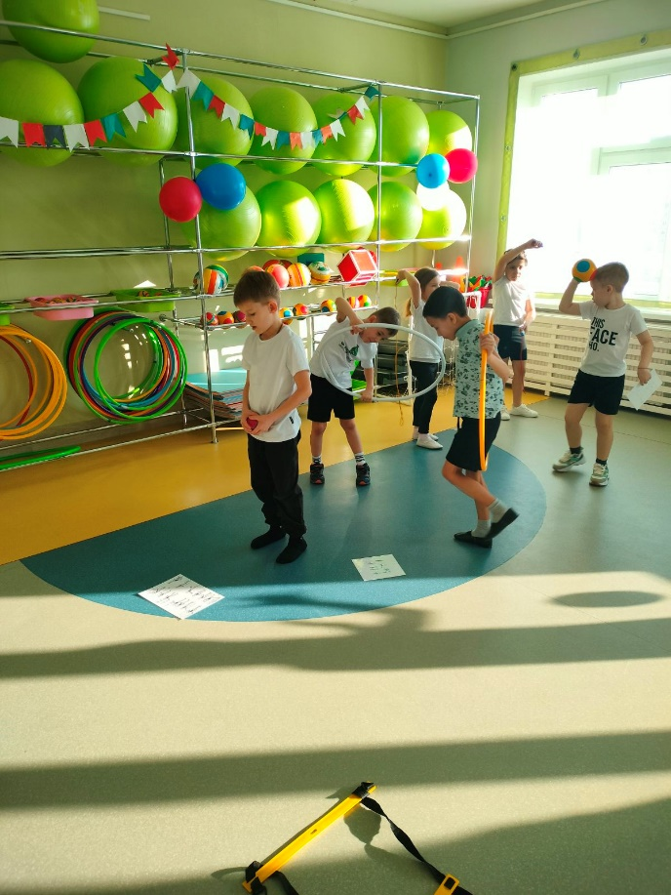
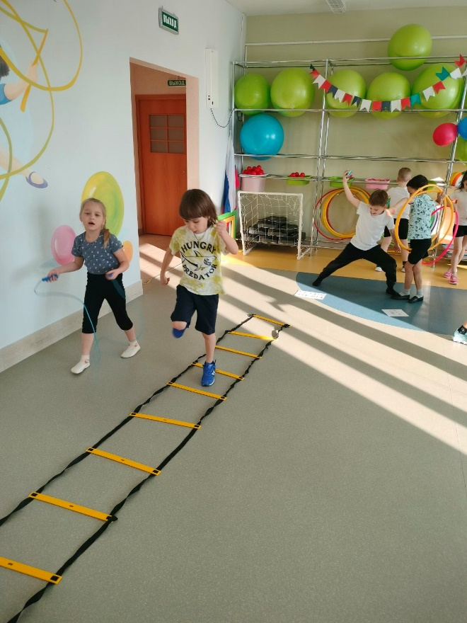
Занятие в формате самостоятельной тренировки

Slide 4
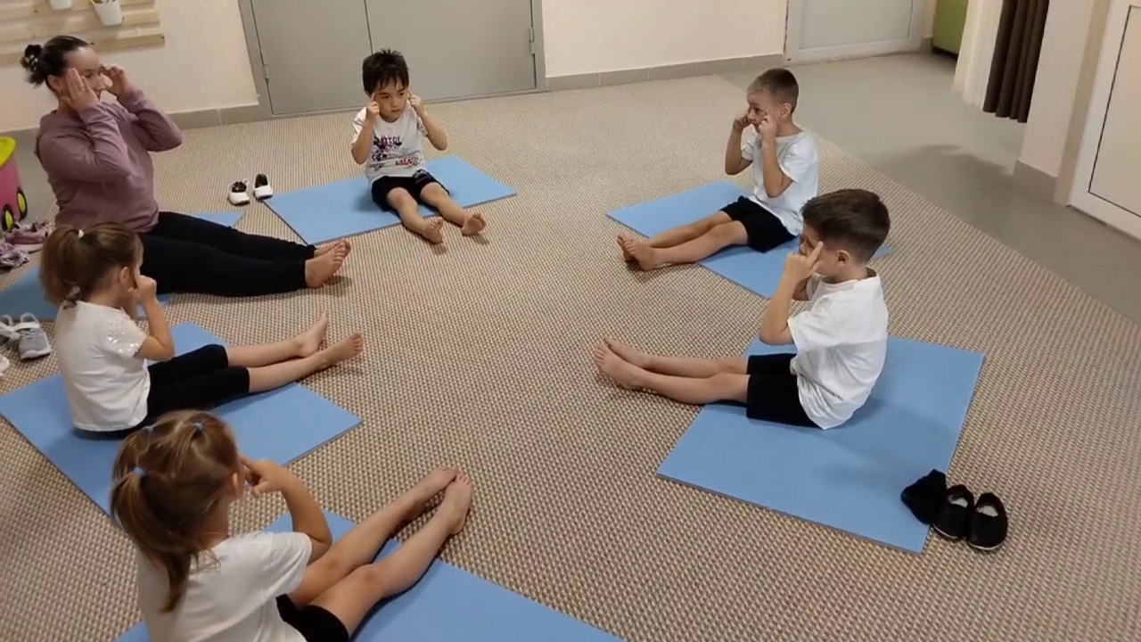
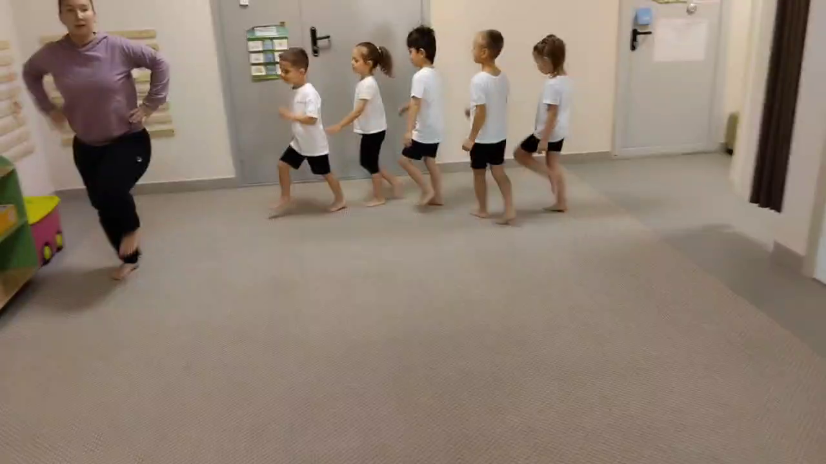
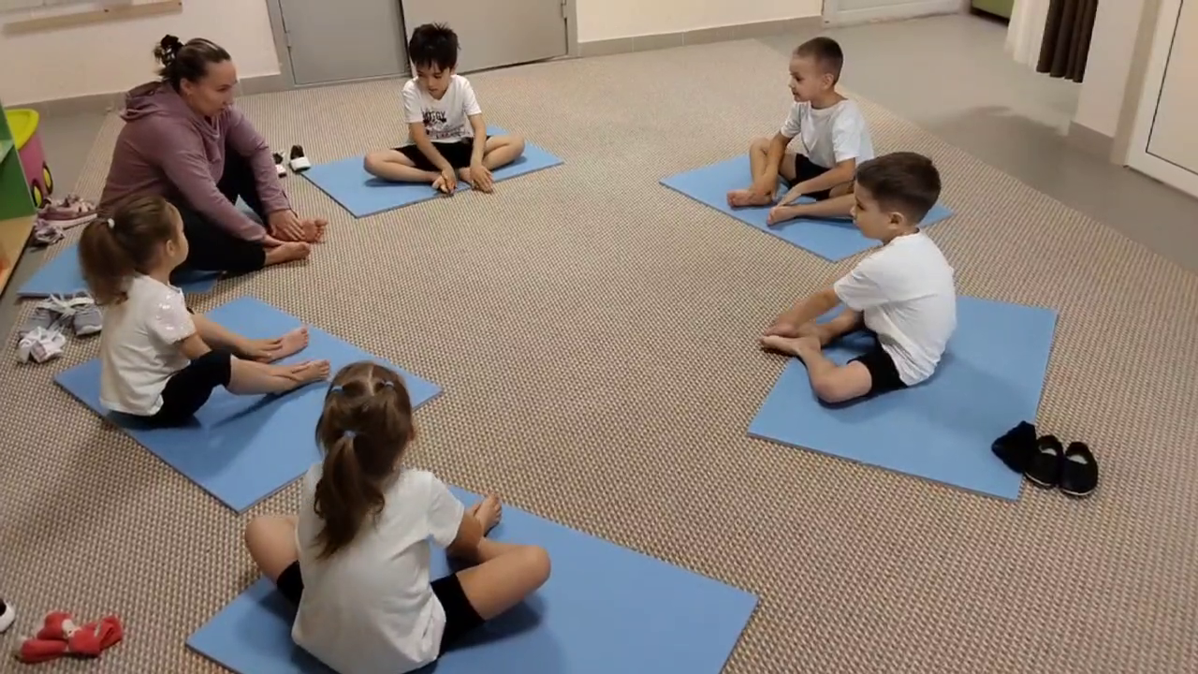
Корригирующая гимнастика после сна, самомассаж

Slide 5
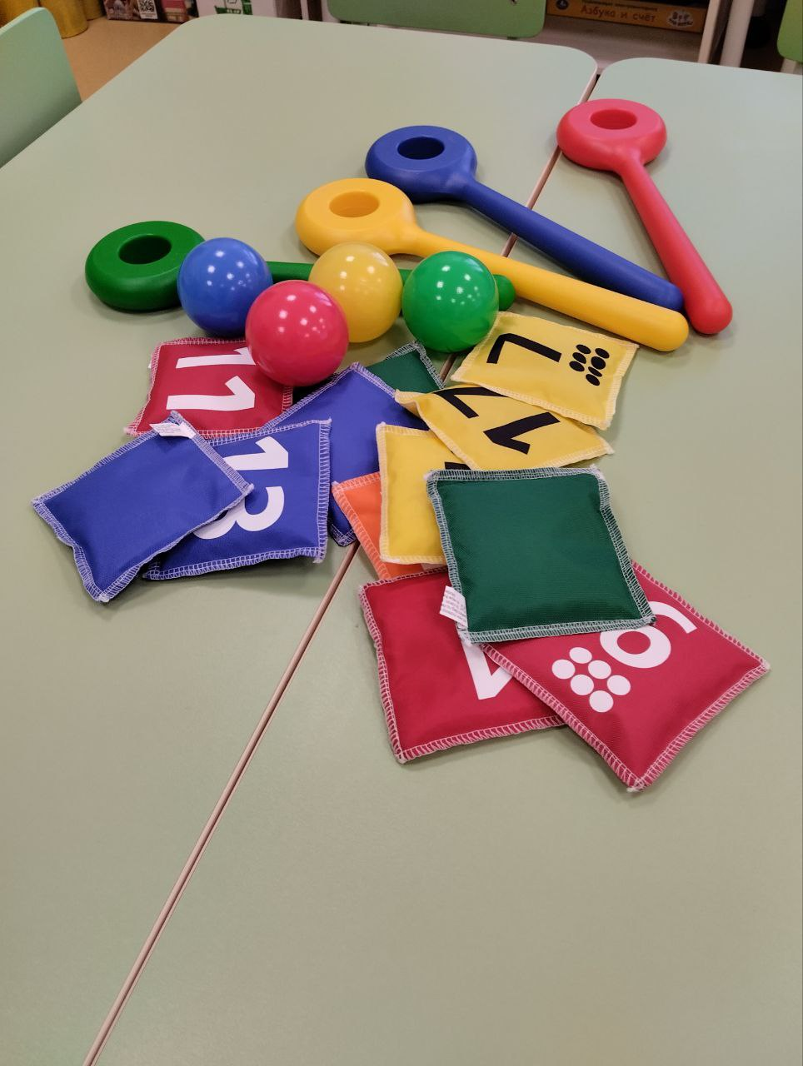
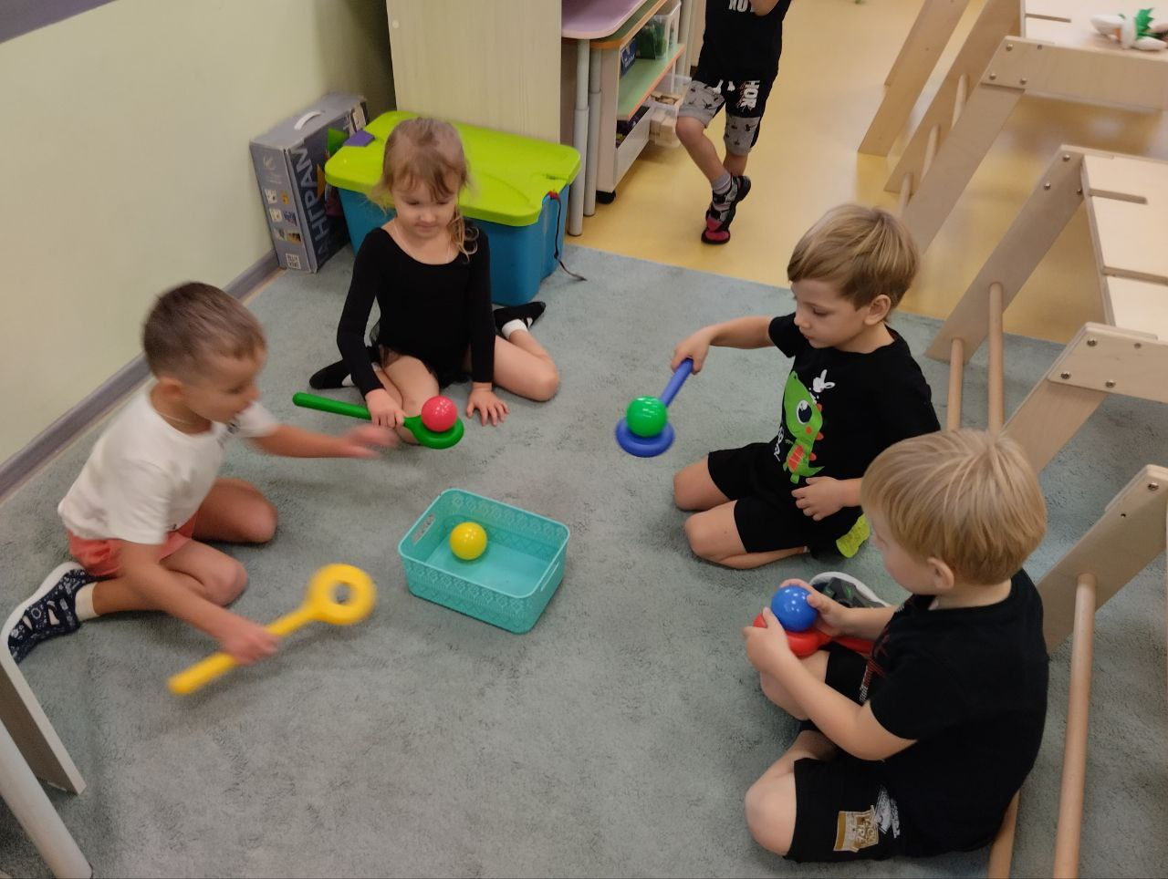
Самостоятельная деятельность детей в группах ДОУ.Современное оборудованеи, подвижные игры.

Slide 6
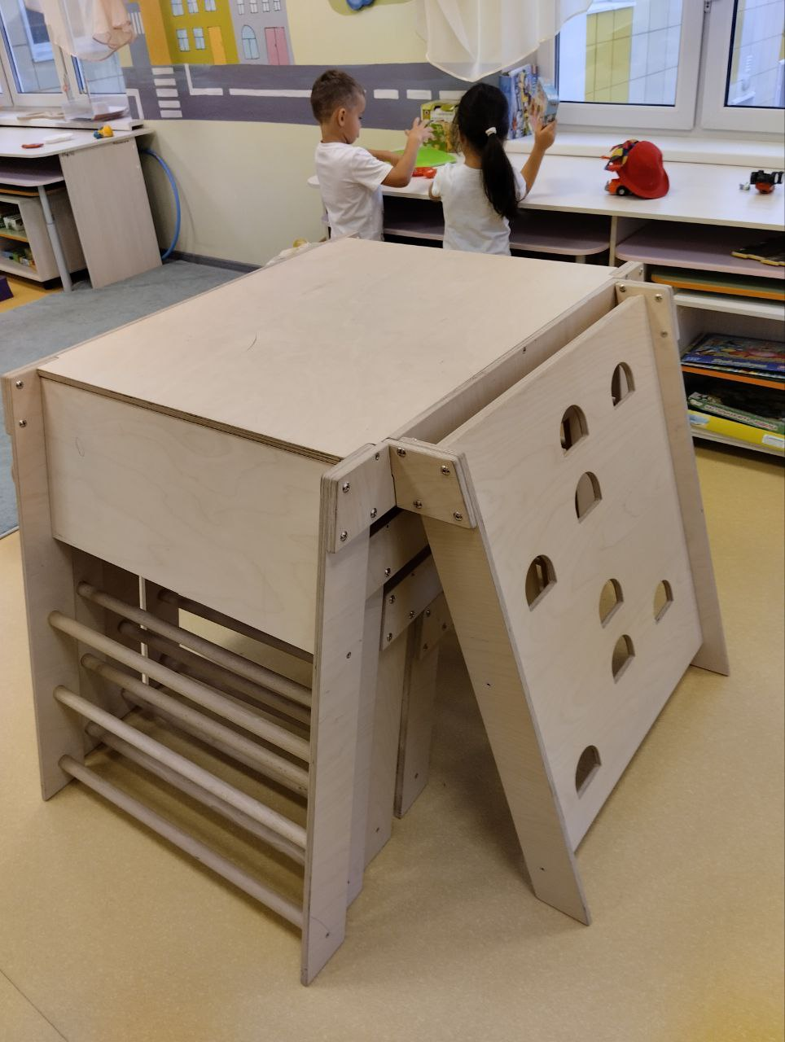
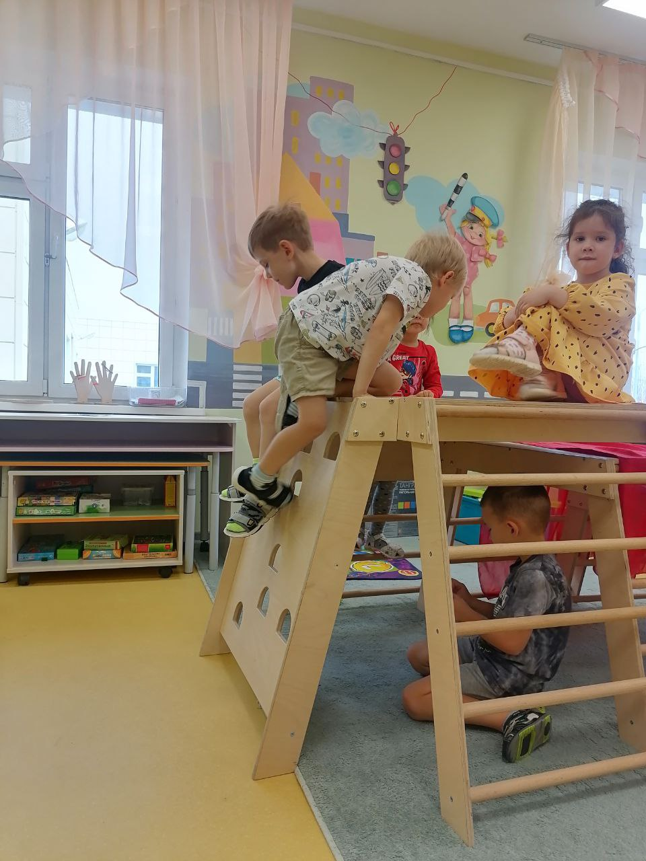
Подиумы-спортивные комплексы в группах

Slide 7
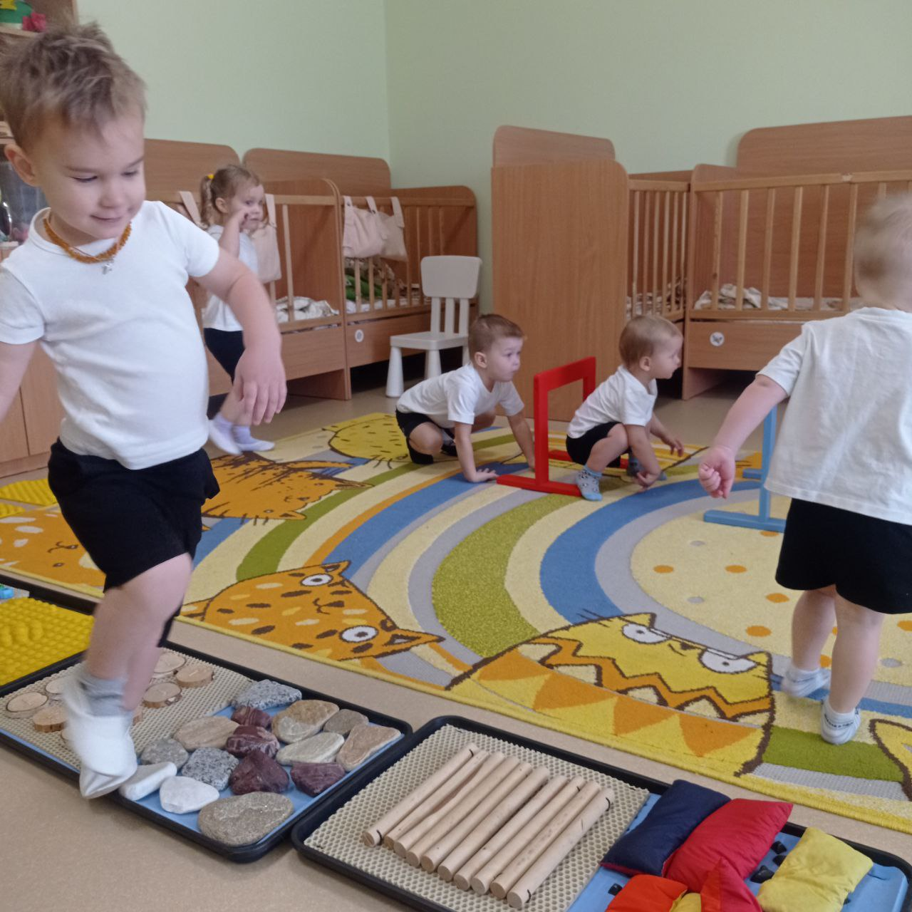
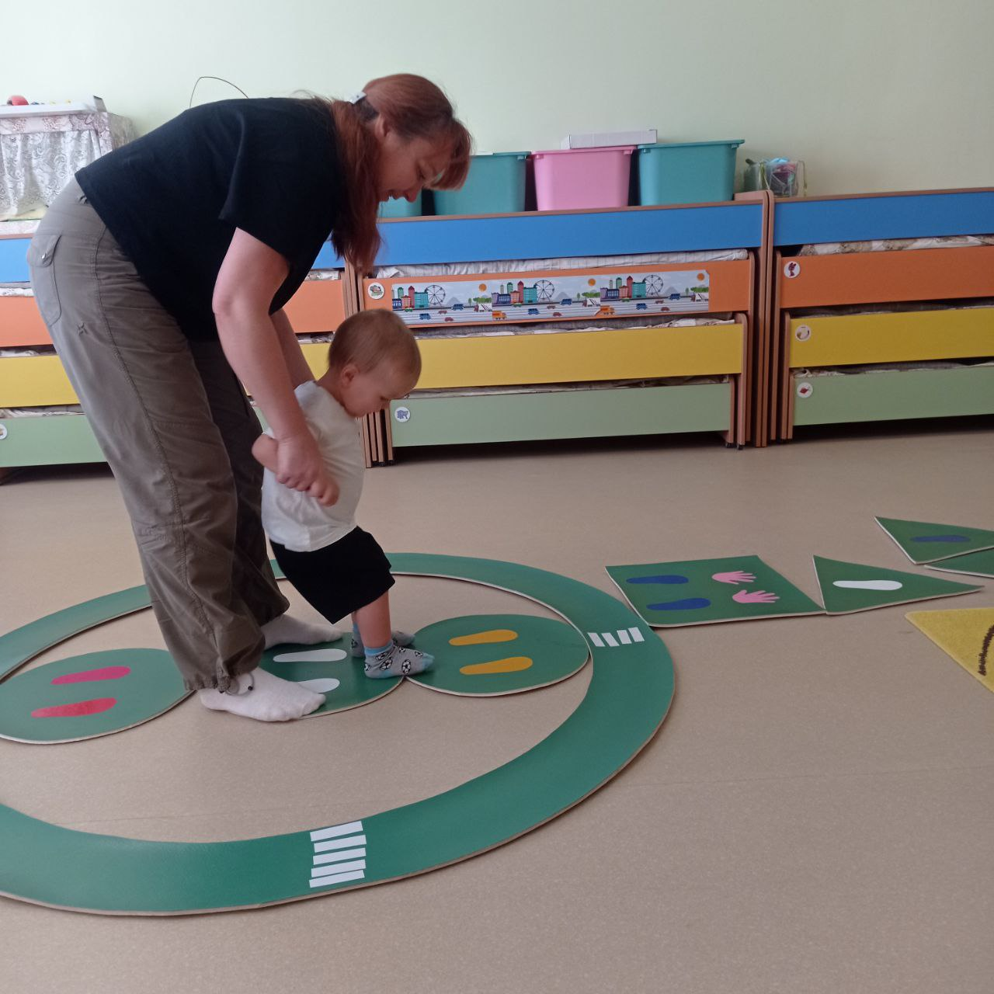
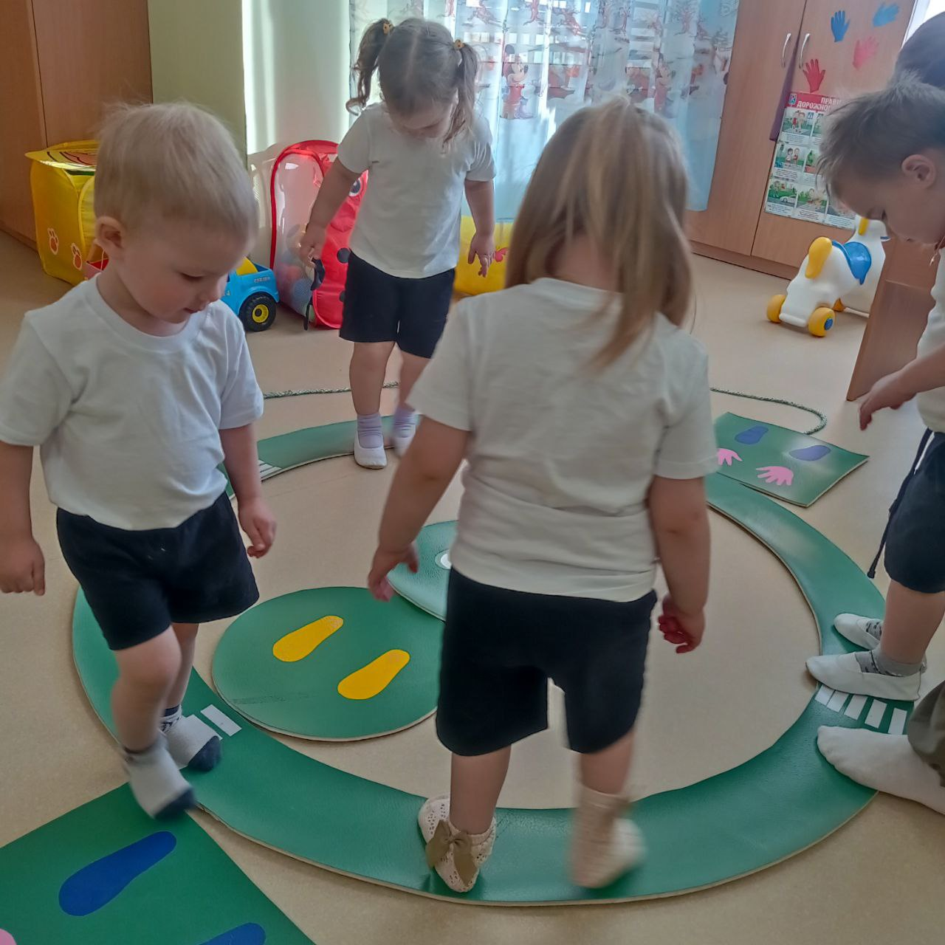
Дорожки здоровья, ортопедические, массажные коврики

Slide 8
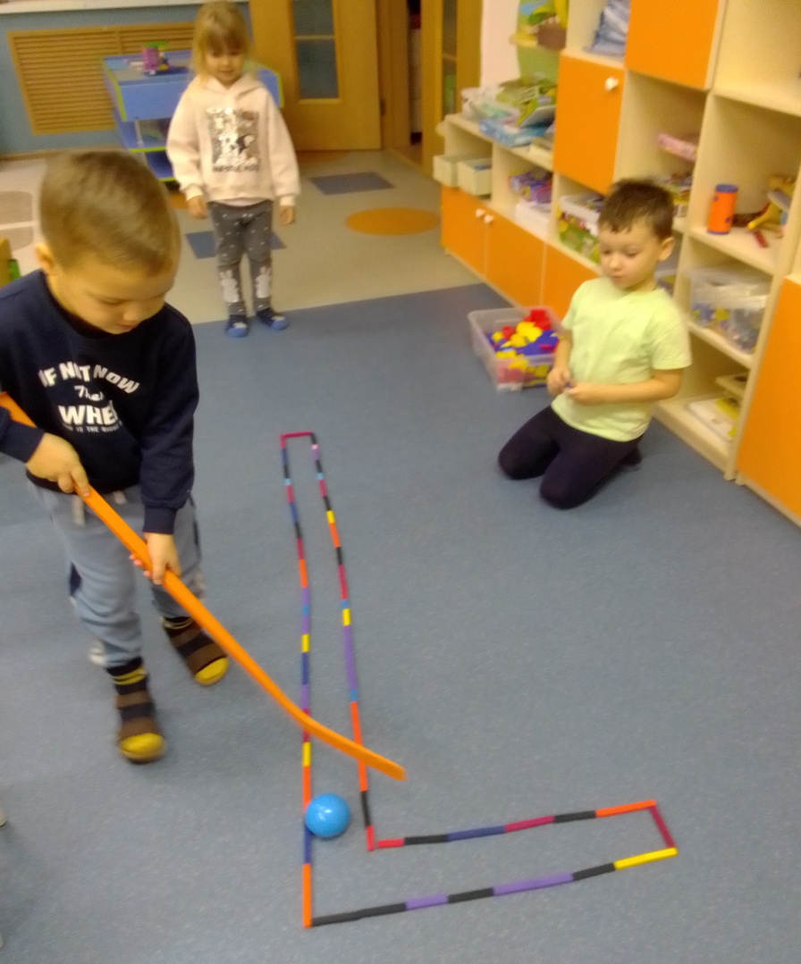
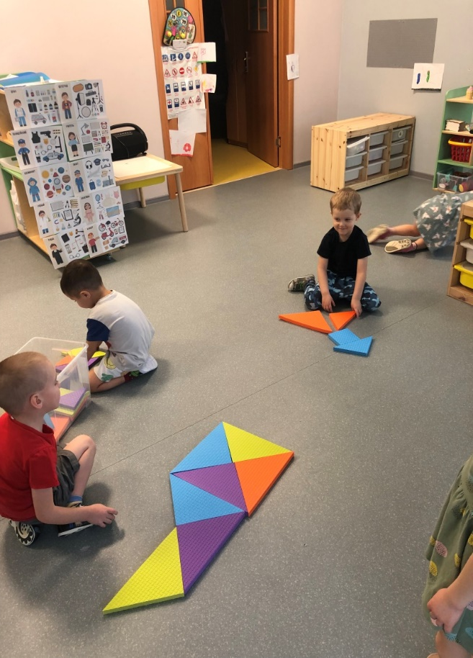
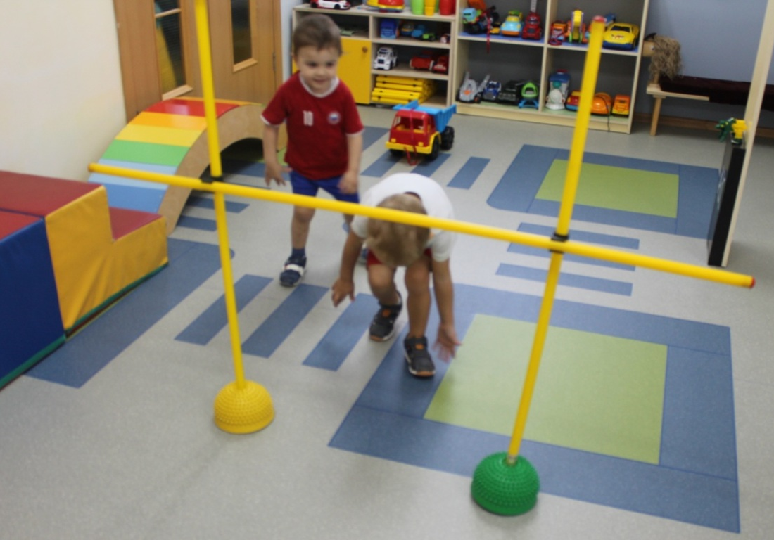
Игры технологии «Обучение в движении»

Slide 9
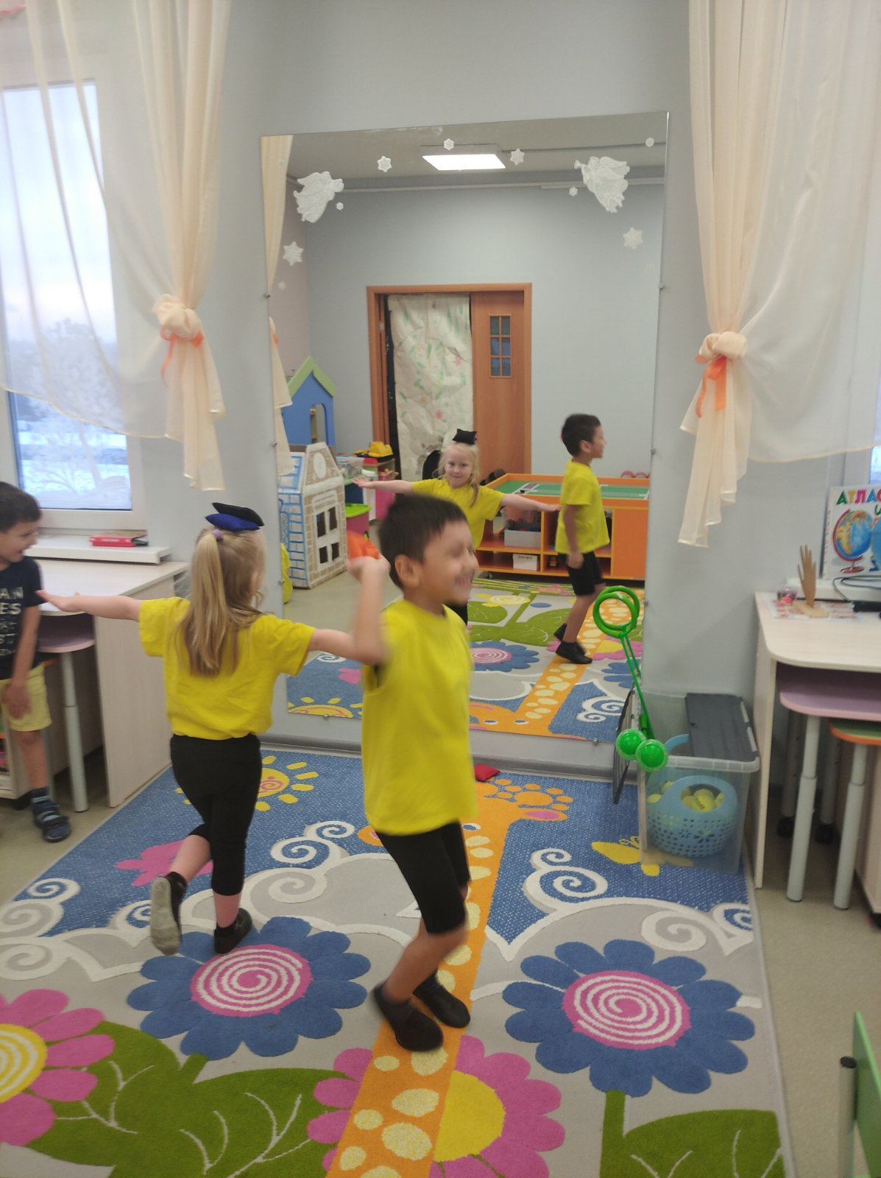
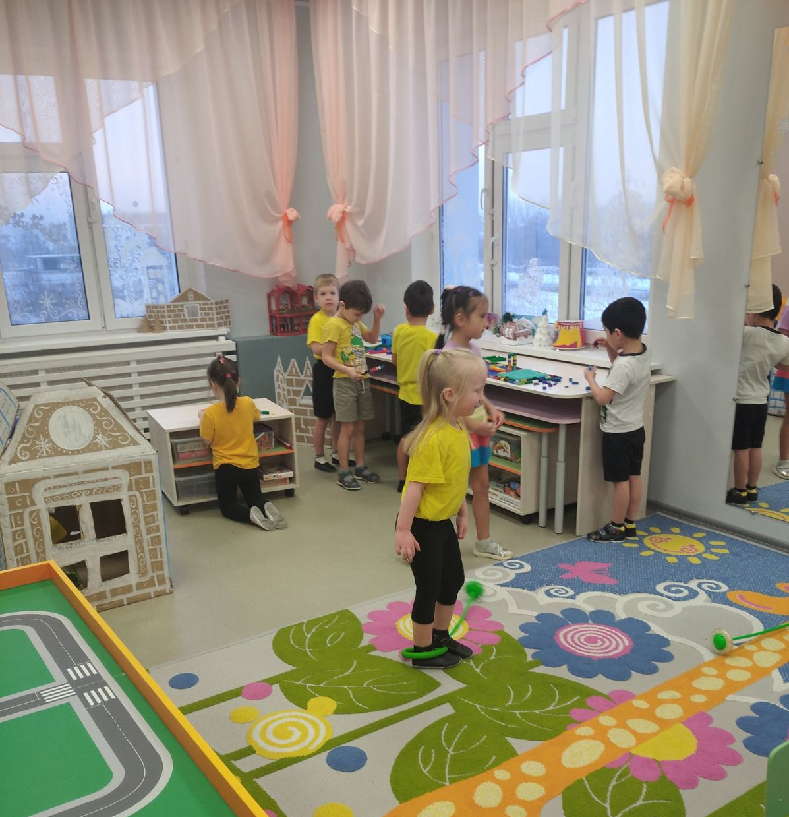
Нейро-психологичекие игры

Slide 10
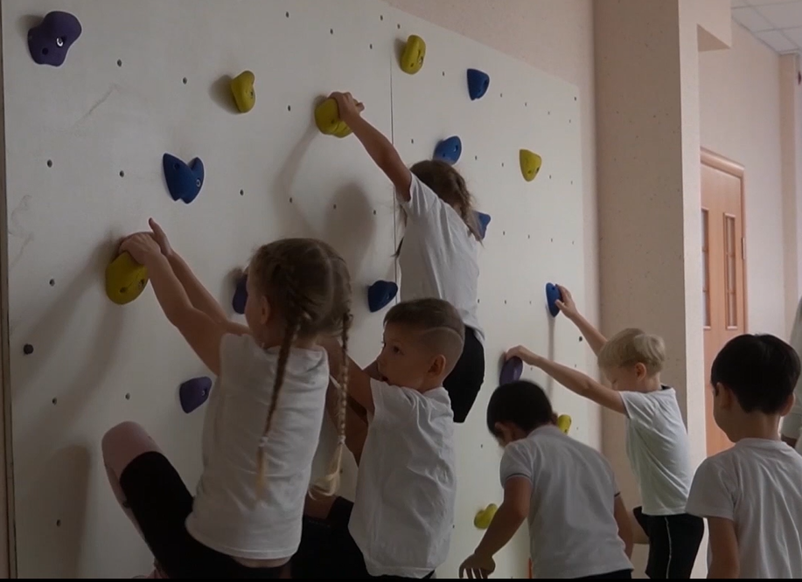
Самостоятельная деятельность детей в помещениях ДОУ. Скалодромы

Slide 11
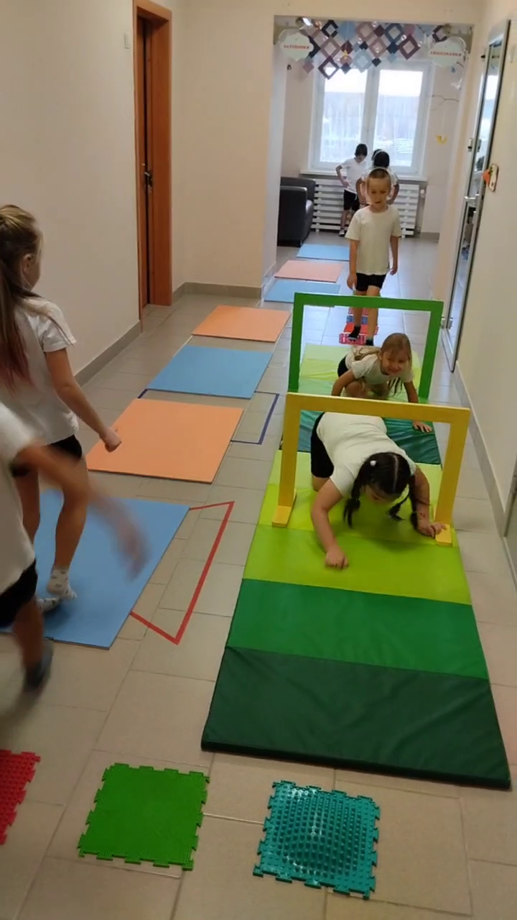
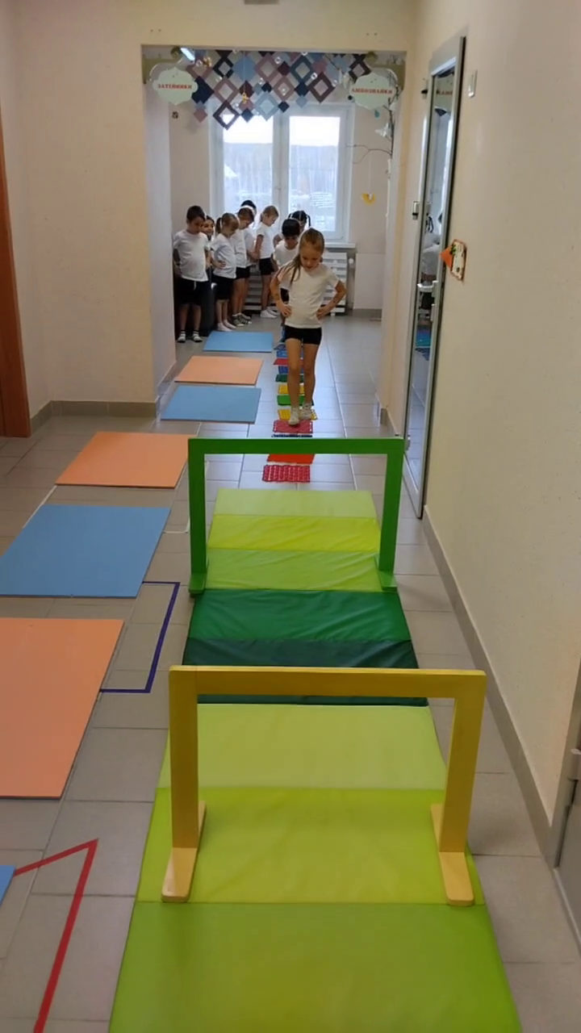
Двигательная деятельность в коридорах ДОУ

Slide 12
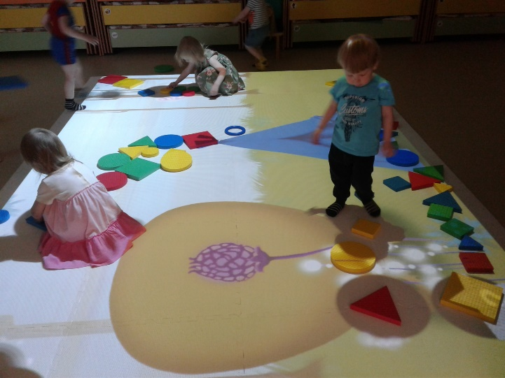
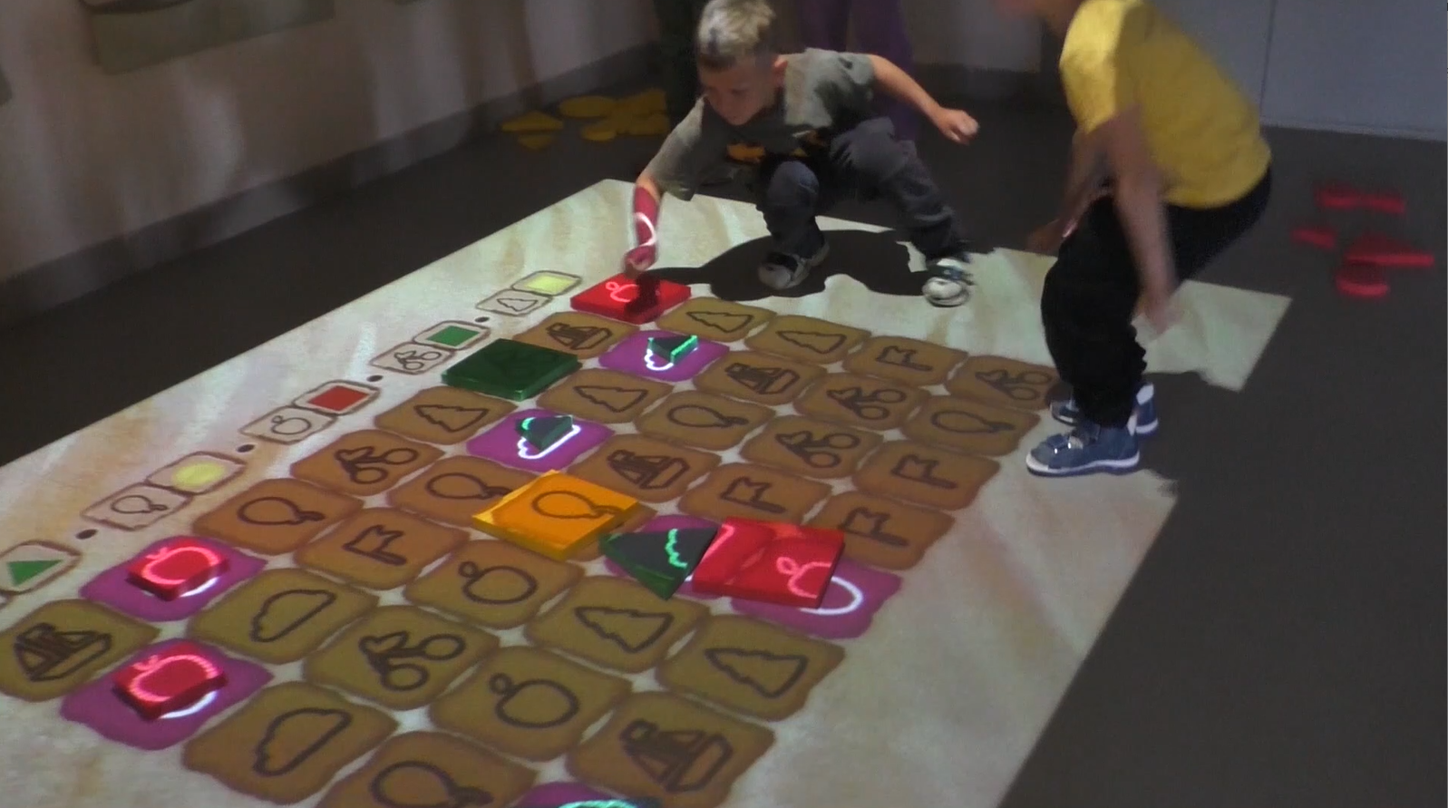
Интерактивны игры на полу «Магиум» («Обучение в движении»)

Slide 13
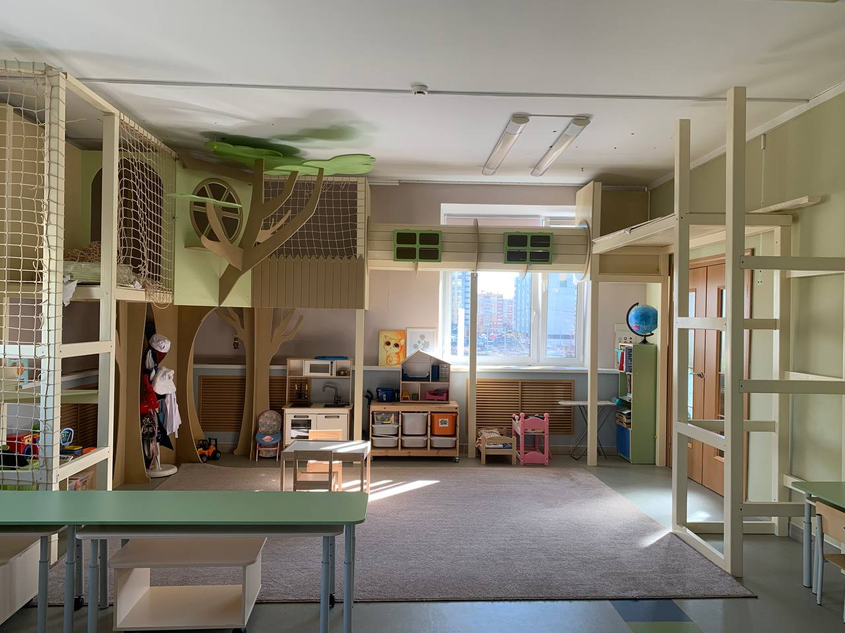
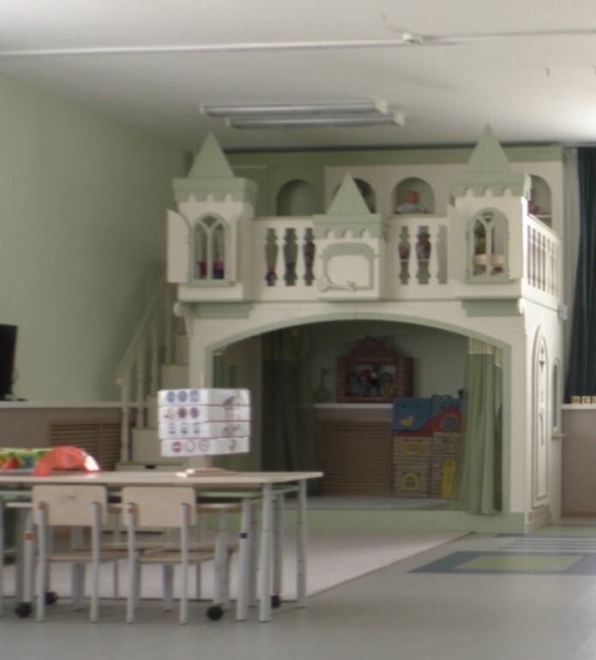
Организация пространства для двигательной активности. Комплексы в группах

Slide 14
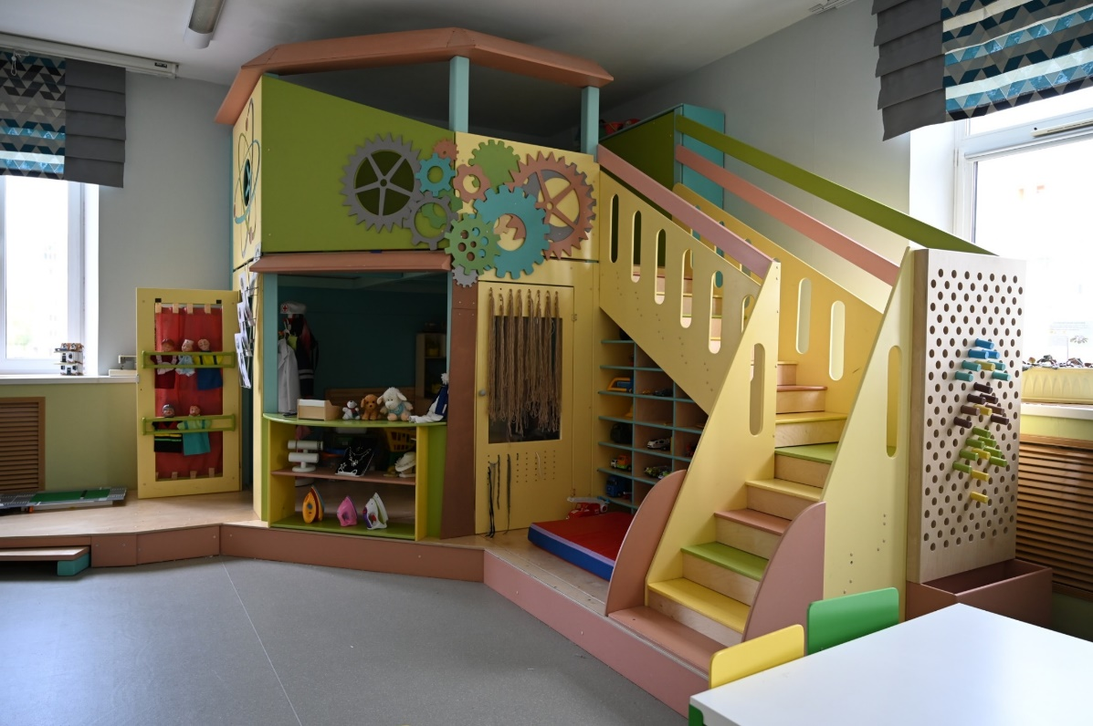

Slide 15
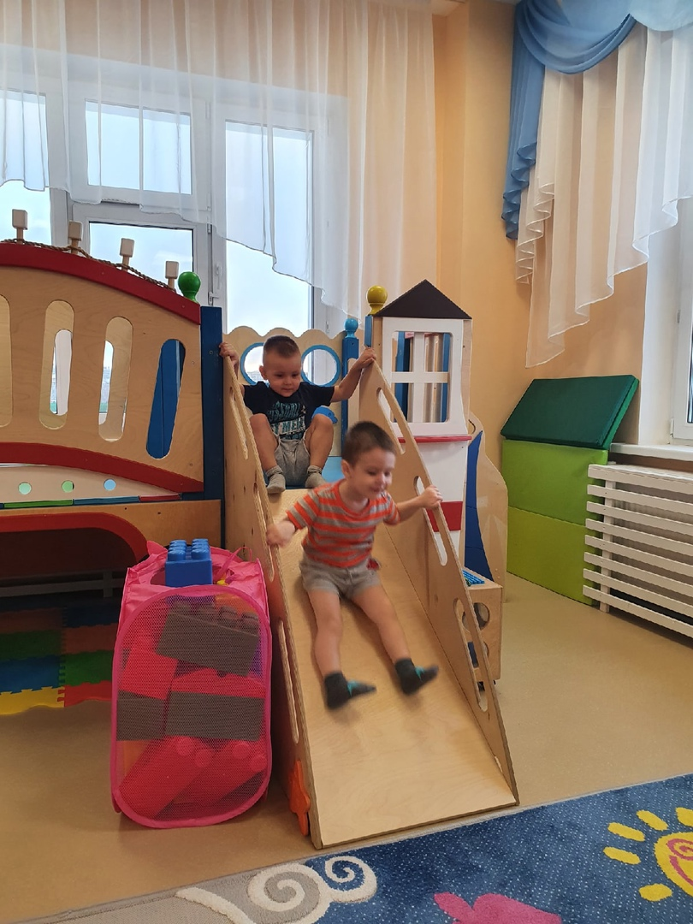
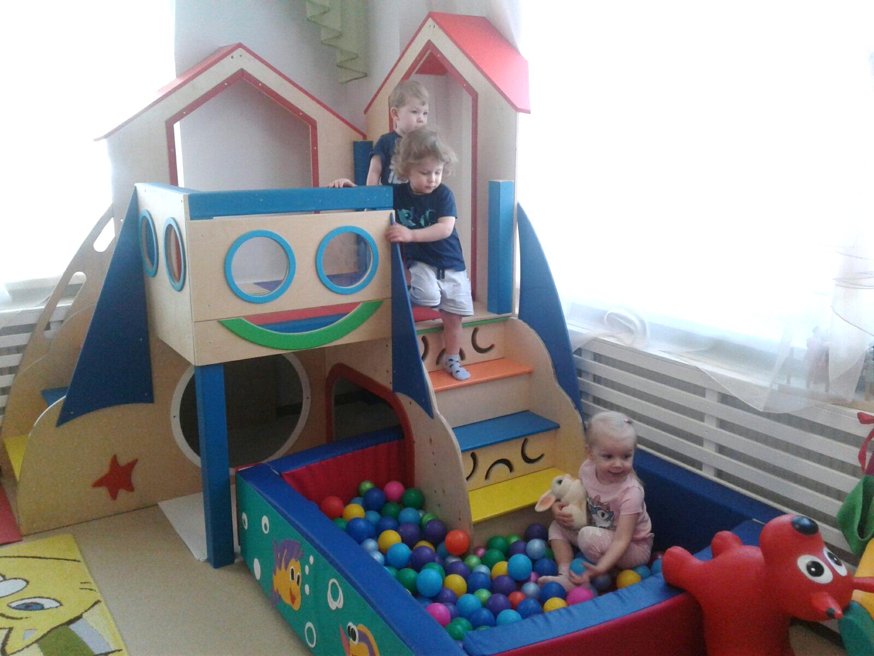

Slide 16
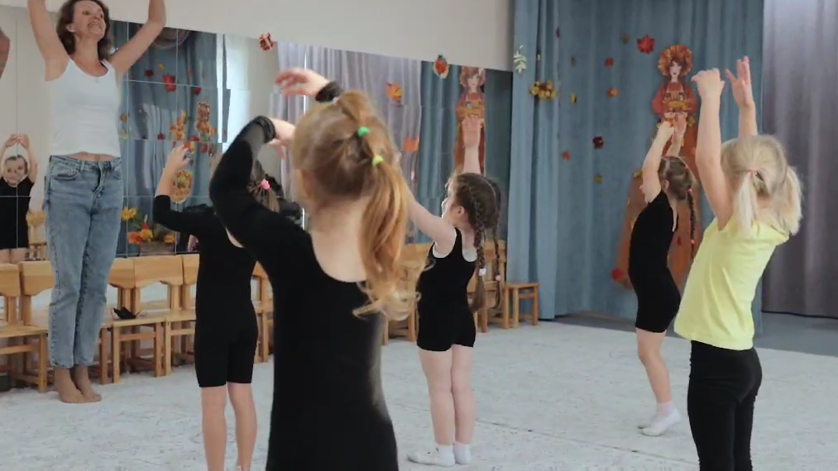
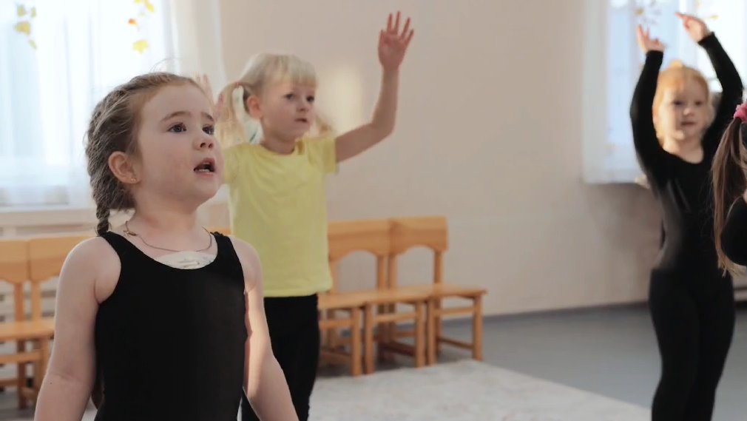
Организация дополнительного образования. хореография

Slide 17
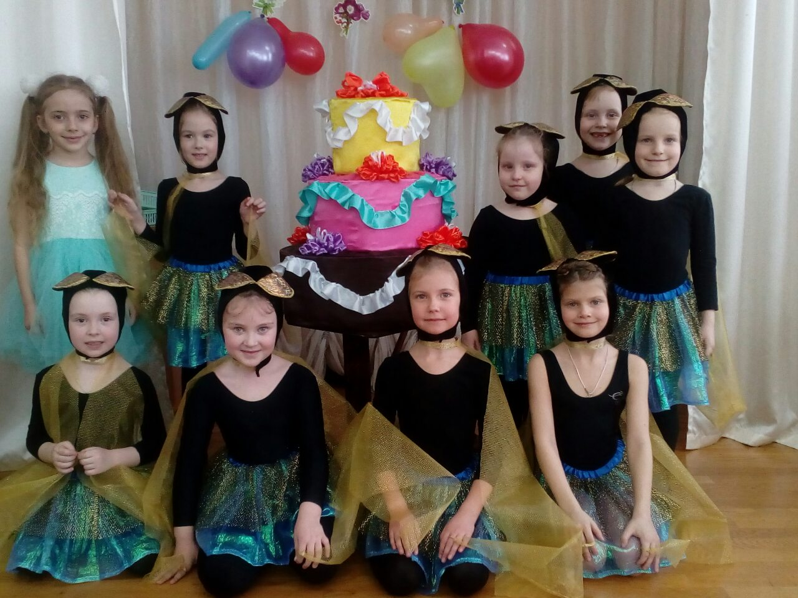
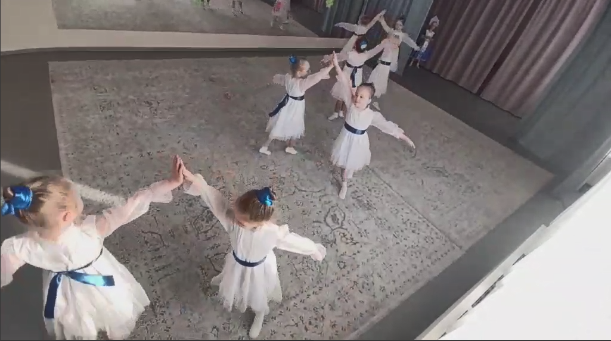
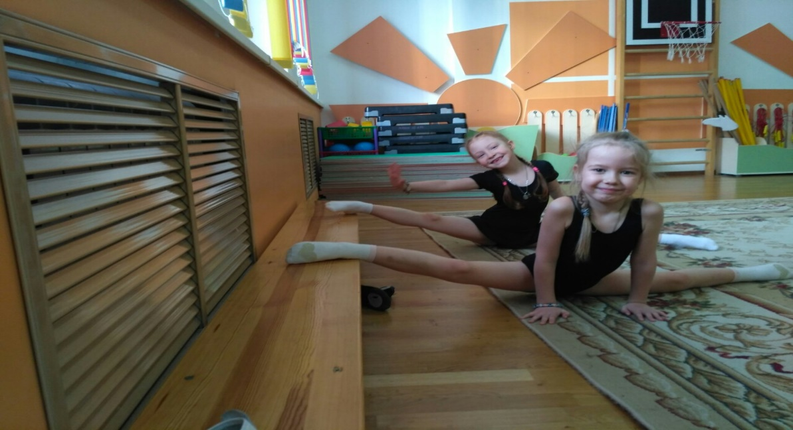

Slide 18
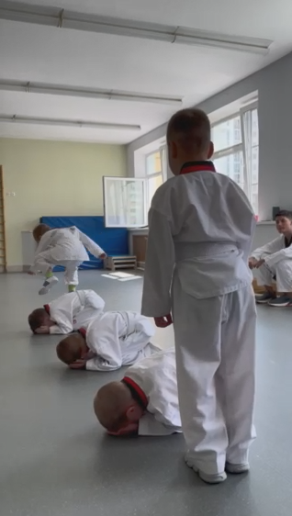
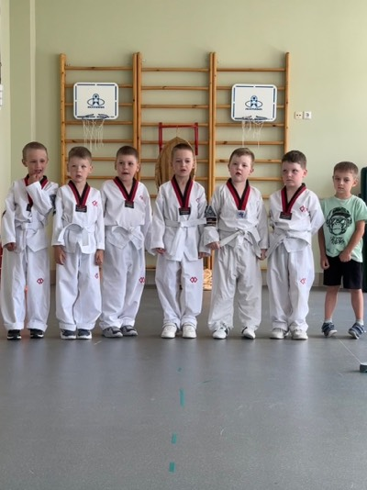
Тхеквандо.

Slide 19
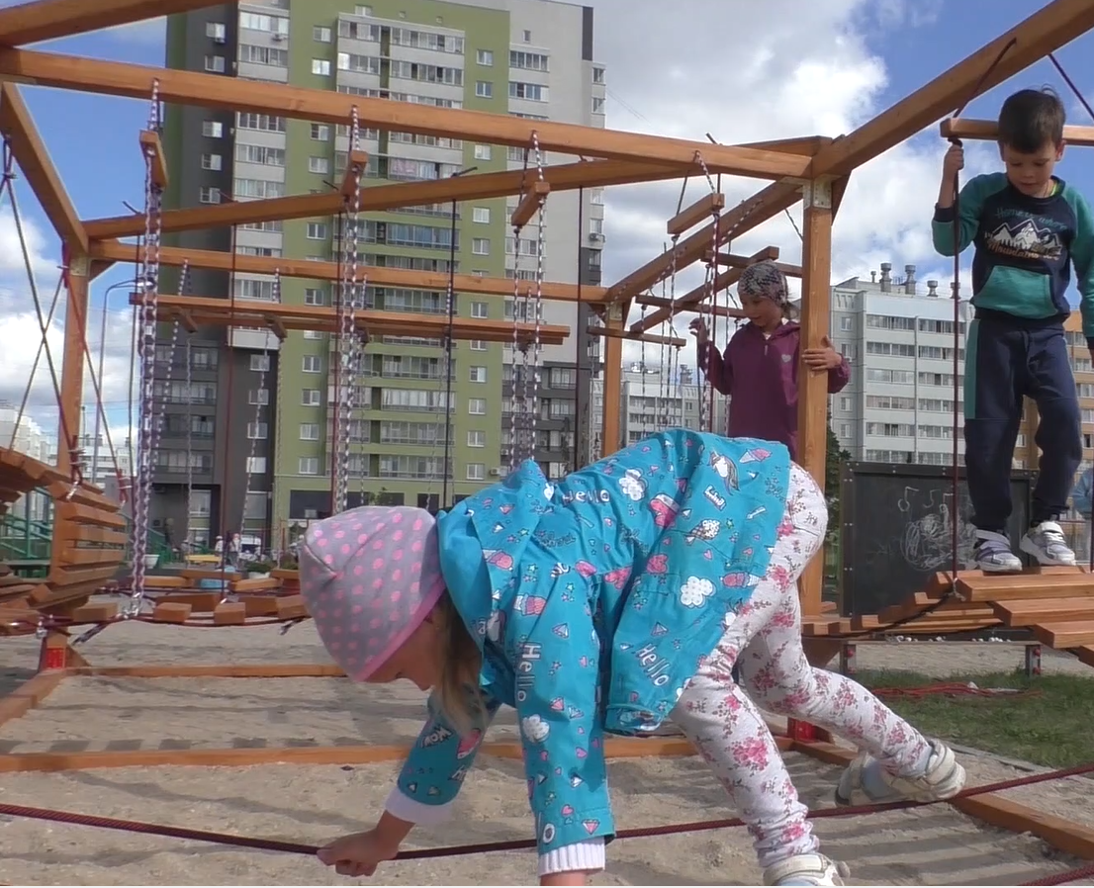
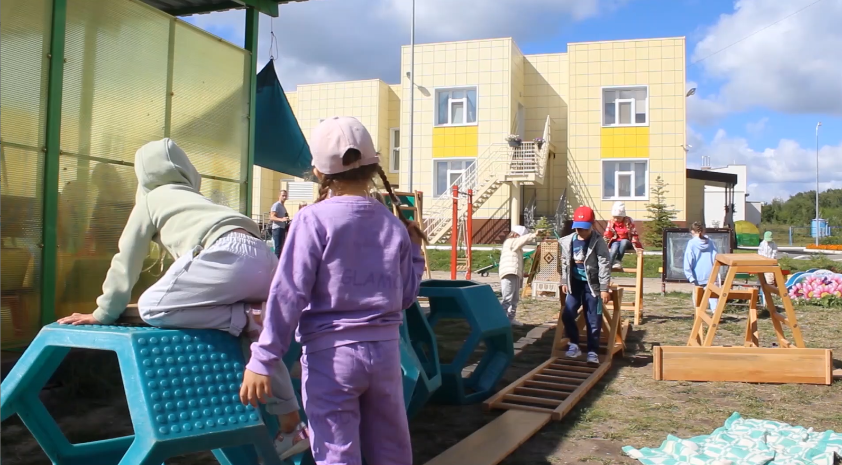
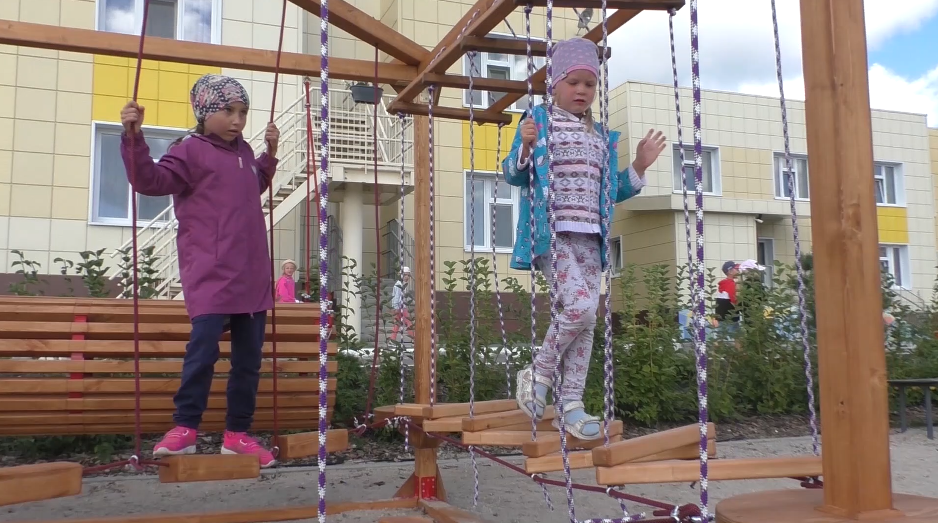
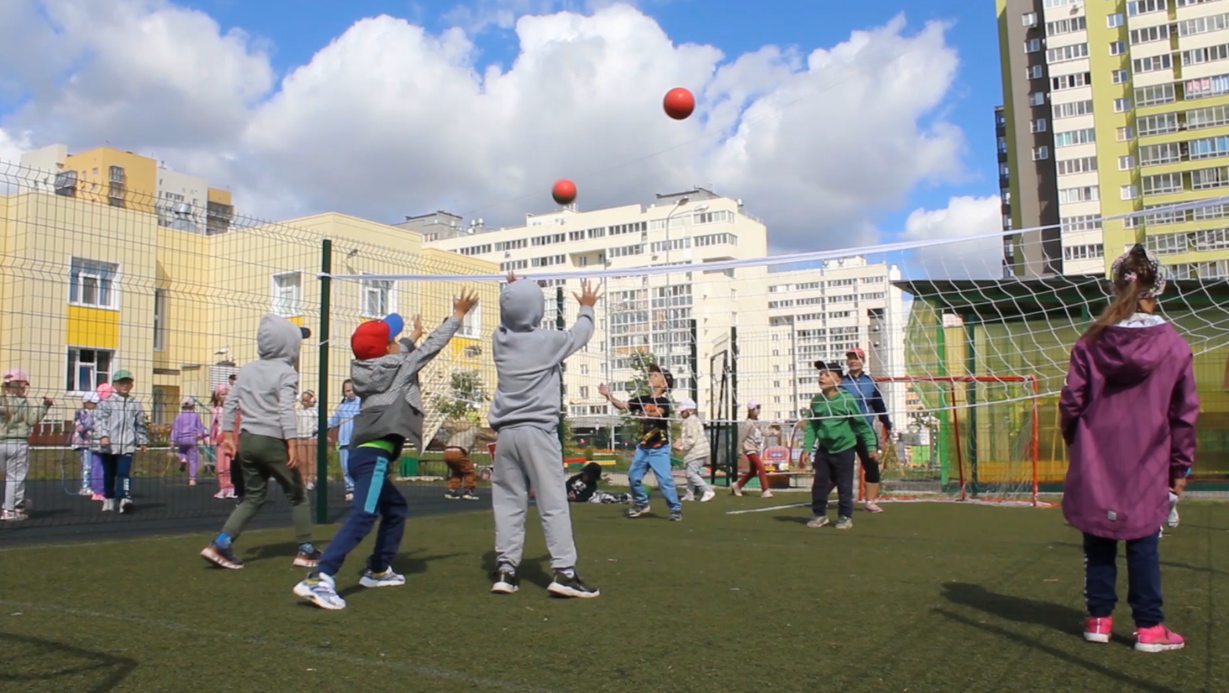
Двигательная активность на прогулках. Подвесной городок, «бабашки», подвижные игры»

Slide 20
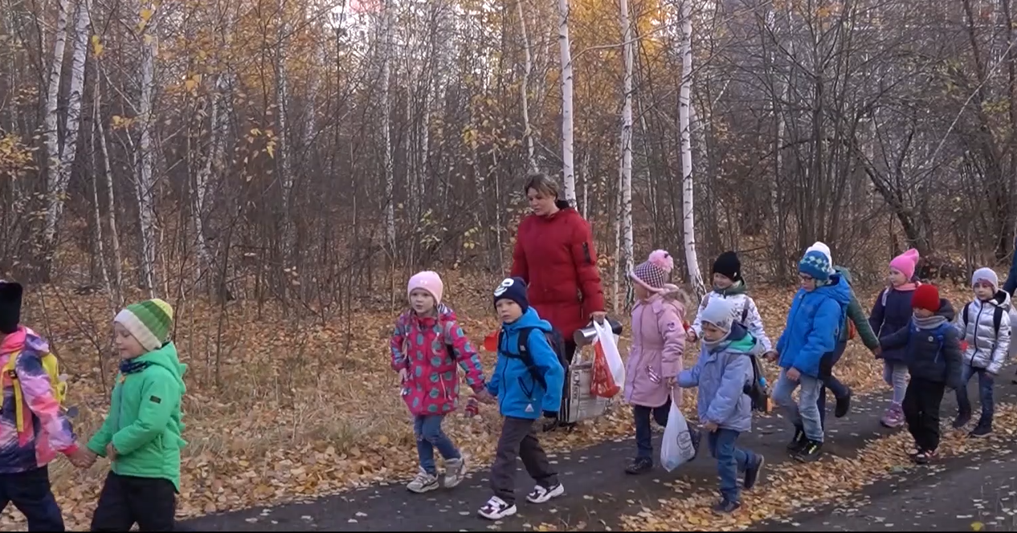
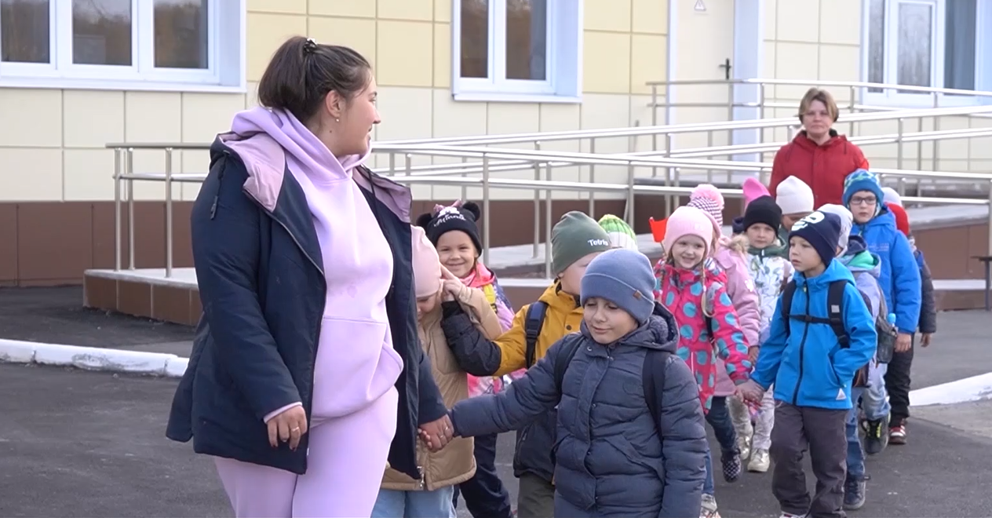
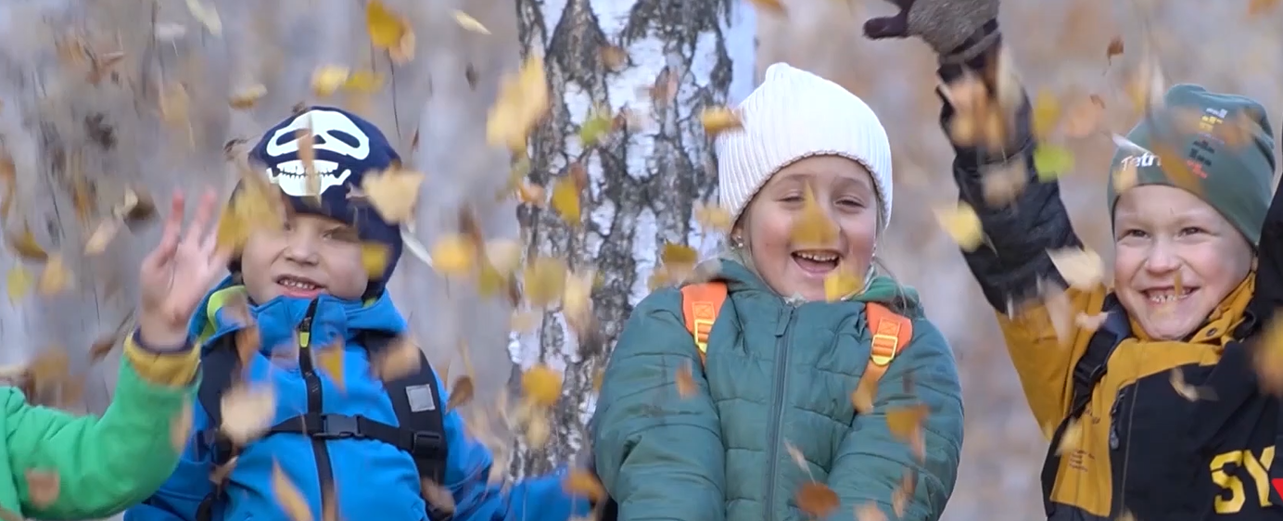
Прогулки-экскурсии

Slide 21
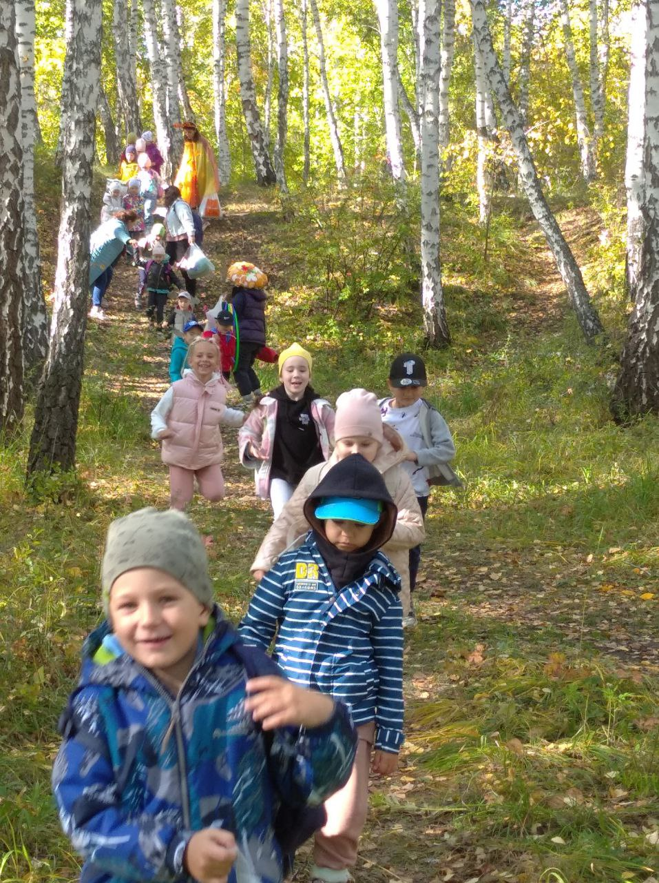
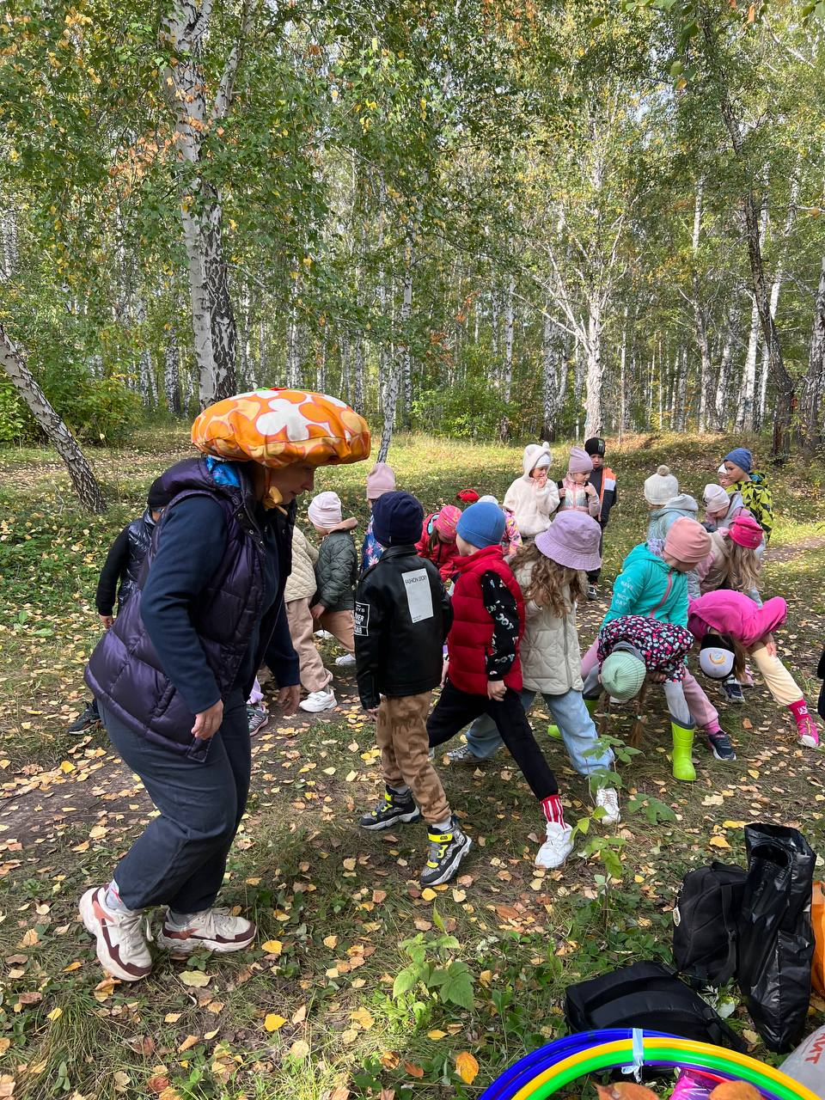
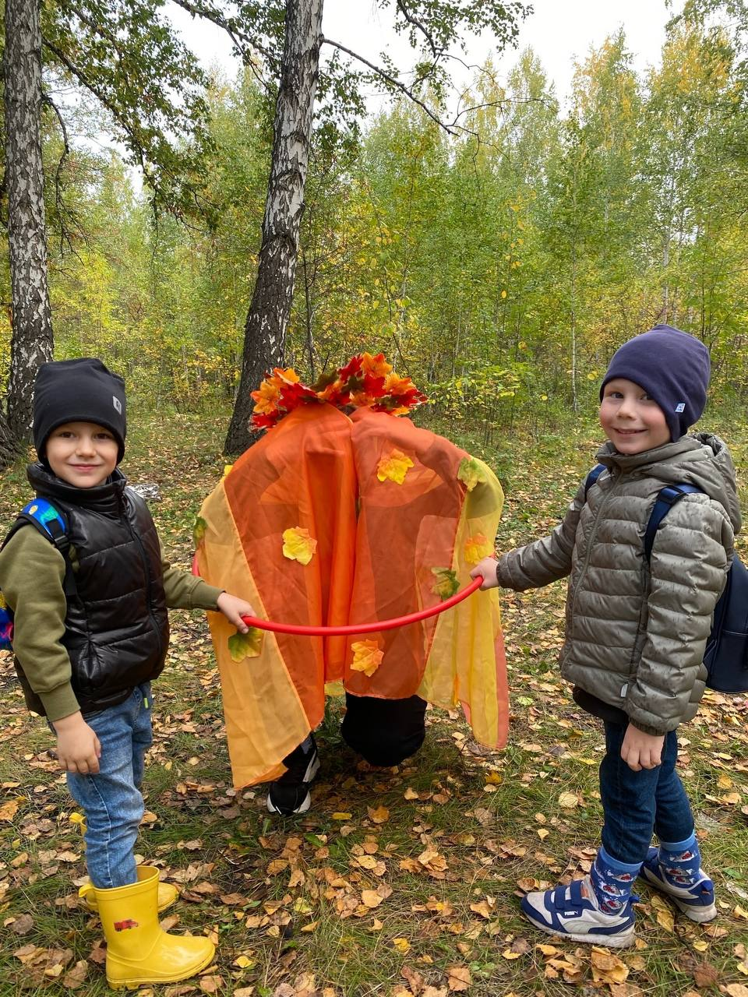
Нетрадиционная форма организации праздников на природе.

Slide 22
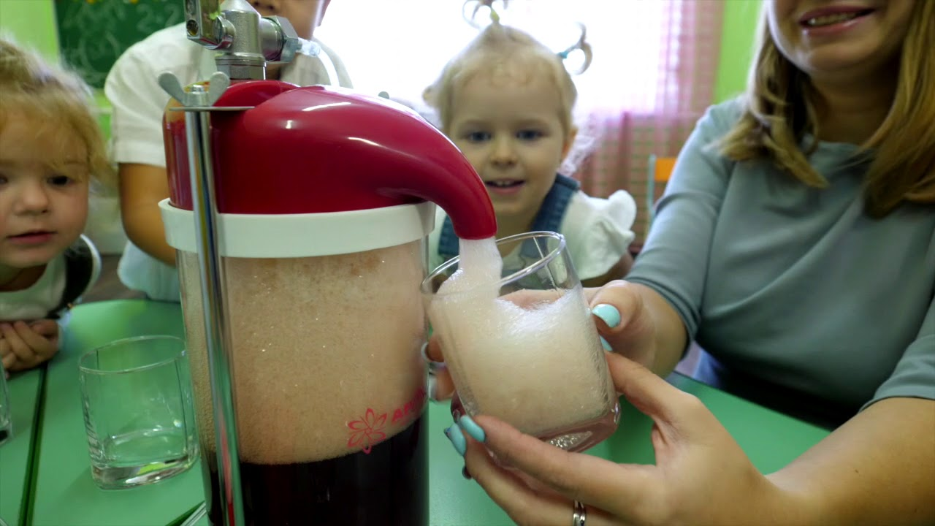
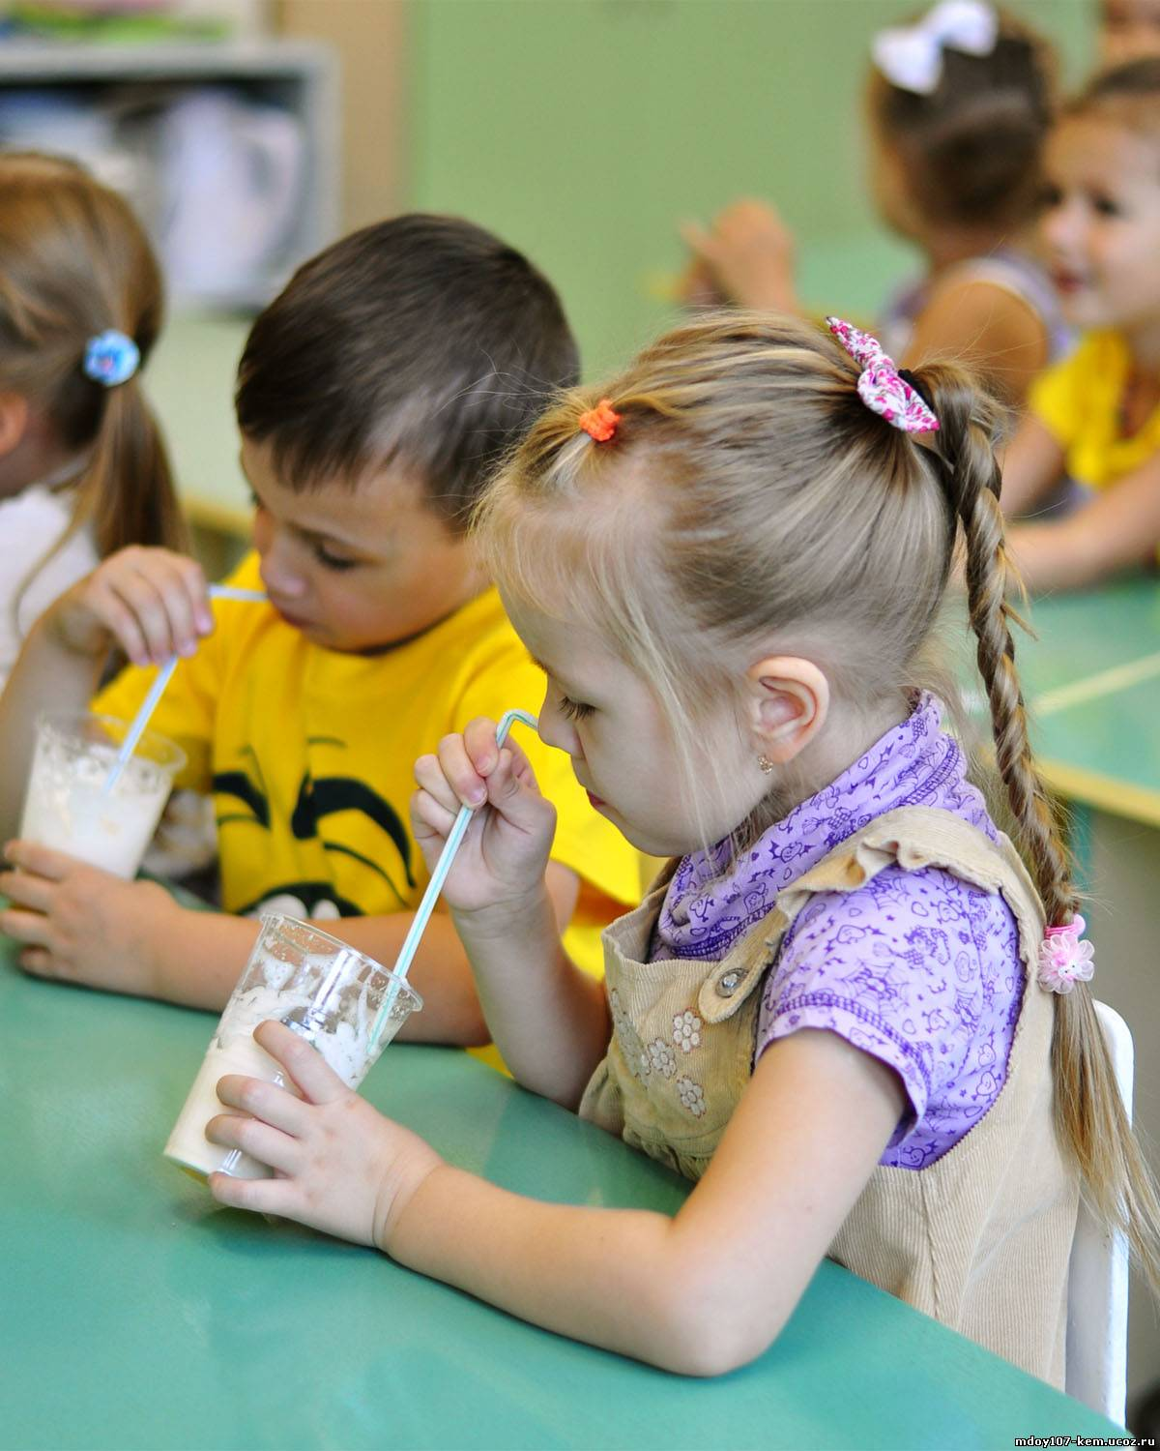
Кислородный коктейль в ДОУ - самый простой и быстрый способ получения нужного количества чистого кислорода

Slide 23
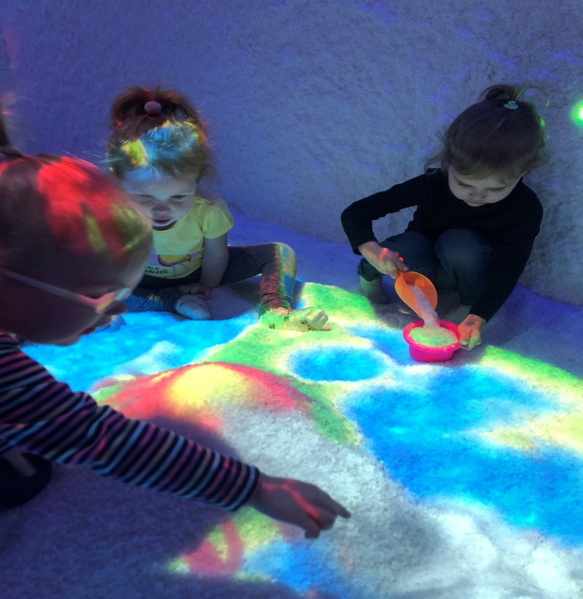

Соляная интерактивная пещера 2 раза в году– профилактика заболеваемости

Slide 24



Сдаем нормативы ГТО на «отлично»

Slide 25



Катание на лыжах –способ закаливания и развития физических качеств.

Slide 26


Плавние -закаливание, удовольствие. Победы!

Slide 27
Мероприятия первого этапа реализации инновационного проекта созданы.
Продолжаем движение вперед!

